Slide 1
« Valeur et monnaie :
une approche institutionnaliste »
André Orléan
EHESS, Laboratoire “Paris Jourdan Sciences Économiques”, UMR4585
Séminaire RESPIR – Université Paris Nanterre
Mardi 26 septembre 2023 de 13 heures 30 à 15 heures 15
Salle G 614 B du bâtiment Maurice Allais, 6ème étage, Campus Paris Nanterre

Slide 2
Section 1
Toutes les valeurs sont des espèces d’un même genre
Le modèle durkheimien des valeurs

Slide 3
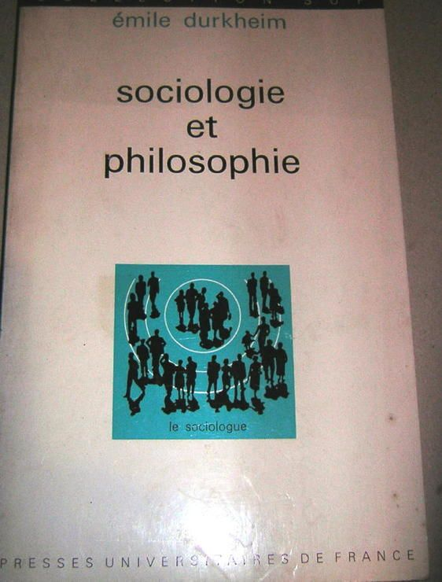
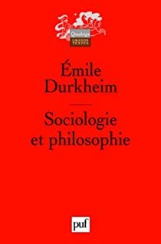
Kant « se refuse à voir [dans les valeurs économiques] des valeurs véritables : il tend à réserver cette qualification aux seules choses morales. Mais cette exclusion est injustifiée. Certes, il y a des types différents de valeurs, mais ce sont des espèces d’un même genre … Le progrès qu’a fait, dans les temps récents, la théorie de la valeur est précisément d’avoir bien établi la généralité et l’unité de la notion » (page 101).
Emile Durkheim, « Jugements de valeur et jugements de réalité », conférence du 6 avril 1911, publiée dans Sociologie et philosophie, PUF, 1967, 90-109.

Slide 4


Durkheim : « En réalité, toutes ces sciences spéciales, économie politique, histoire comparée du droit, des religions, démographie, géographie politique, ont été jusqu’à présent conçues et appliquées comme si chacune formait un tout indépendant, alors qu’au contraire les faits dont elles s’occupent ne sont que les diverses manifestations d’une même activité, l’activité collective. » (32).
Emile Durkheim, (1900), « La sociologie et son domaine scientifique » in Textes. 1. Éléments d’une théorie sociale », Paris, Les Éditions de Minuit, coll. « Le sens commun », 1975, 13-36.

Slide 5
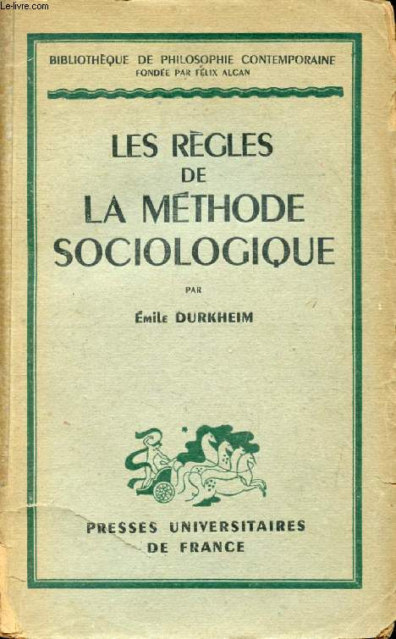
Émile Durkheim dans Les règles de la méthode sociologique (1895) :
« En vertu de ce principe, la société n’est pas une simple somme d’individus, mais le système formé par leur association représente une réalité spécifique qui a ses caractères propres. Sans doute, il ne peut rien se produire de collectif si des consciences particulières ne sont pas données ; mais cette condition nécessaire n’est pas suffisante. Il faut encore que ces consciences soient associées, combinées, et combinées d’une certaine manière ; c’est de cette combinaison que résulte la vie sociale et, par suite, c’est cette combinaison qui l’explique. En s’agrégeant, en se pénétrant, en se fusionnant, les âmes individuelles donnent naissance à un être, psychique si l’on veut, mais qui constitue une individualité psychique d’un genre nouveau. » (Pages 102-103).

Slide 6
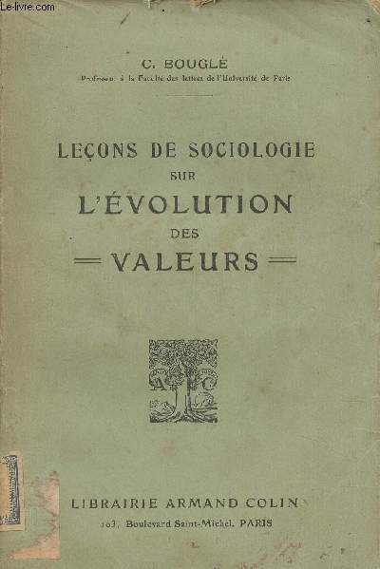
Célestin Bouglé :
« de l’association des hommes se dégage une force, douée d’un pouvoir de pression aussi bien que d’attraction, et c’est précisément cette force originale que nous voyons à l’œuvre dans le monde des valeurs. » (Pages 29 et 30).
Célestin Bouglé, Leçons de sociologie sur l’évolution des valeurs, Paris, Armand Colin, 1922, 29-30.

Slide 7
Célestin Bouglé : « Si les valeurs se dressent en face de nous comme des réalités indépen­dantes de nos impressions momentanées et de nos désirs changeants, la principale raison est, sans doute, que, d’une façon ou d’une autre, elles tendent à s’imposer à nous. Ni en matière économique, ni en matière religieuse, ni en matière morale, ni même en matière esthétique, nous n’apprécions ad libitum : notre fantaisie personnelle rencontre des résistances, elle trouve des cadres préparés […] C’est sur ce caractère qu’insiste Durkheim avec force. Les jugements de valeur, à ses yeux, sont objectifs parce qu’ils sont impératifs.
Mais s’ils sont impératifs, n’est-ce pas parce qu’ils sont collectifs ? D’où peut leur venir le prestige contraignant dont, à des degrés divers, ils nous paraissent revêtus, sinon de cette force spéciale qui émane de la réunion des consciences ? Ce qui revient à dire que, pour comprendre le genre d’autorité propre aux valeurs, il importe de comprendre d’abord comment se constitue et comment agit la conscience collective » (27/8).
Célestin Bouglé, Leçons de sociologie sur l’évolution des valeurs, Paris, Armand Colin, 1922.

Slide 8



Slide 9
Durkheim :
« Quand les consciences individuelles, au lieu de rester séparées les unes des autres, entrent étroitement en rapports, agissent activement les unes sur les autres, il se dégage de leur synthèse une vie psychique d’un genre nouveau. Elle se distingue d’abord de celle que mène l’individu solitaire, par sa particulière intensité. Les sentiments qui naissent et se développent au sein des groupes ont une énergie à laquelle n’atteignent pas les sentiments purement individuels […] C’est, dans les moments d’effervescence […] que se sont, de tout temps, constitués les grands idéaux sur lesquels reposent les civilisations. »
Durkheim, « Jugements de valeur et jugements de réalité », in Sociologie et philosophie, Paris, Presses Universitaires de France, 1967, chapitre IV, [1911], pages 102-103.

Slide 10

Lordon : « … si les valeurs sont sociales, c’est qu’elles sont soutenues par des formations passionnelles collectives, donc par des affects communs. Or, dans l’affect commun valorisant, c’est la puissance même du groupe valorisateur qui s’exprime. Mais rarement (en fait jamais) sans médiation. Car cette puissance est toujours pour partie déjà déposée sous ces formes cristallisées que sont les institutions. En quelque sorte, la puissance du groupe transite en ses institutions, et s’effectue concrètement par elles – de même que, réciproquement, le pouvoir véridictionnel, axiologique, des institutions n’a en dernière analyse pas d’autre principe que la puissance du groupe. La valeur est donc une affaire d’affects et d’institutions, ou plutôt d’institutions produisant des affects, de pouvoirs d’affecter inscrits dans des institutions. » (14-15).

Slide 11
Section 2
La relation marchande

Slide 12
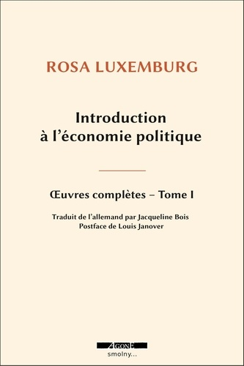
Rosa Luxemburg :
« La chaîne qui autrefois reliait tous ces travaux spécialisés en un travail commun et une économie sociale, s’est brisée. Chacun ne dépend plus que de lui-même … Chacun est libre et indépendant. […] La communauté qui formait un tout s’est décomposée en petites particules comme un miroir brisé en mille éclats. Que va devenir la communauté à laquelle une telle catastrophe est soudain arrivé ? […] Chacun avait sa place importante dans le tout. Maintenant le tout n’existe plus, chacun existe pour soi. » (310-311).
« Désormais, chaque homme est son propre maître, la communauté n’existe plus comme autorité. » (313).

Slide 13
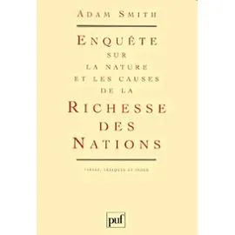
Adam Smith (1775) :
« Tout homme prudent, après le premier établissement de la division du travail, a dû naturellement s’efforcer de gérer ses affaires de façon à avoir par devers lui […] une quantité d’une certaine denrée ou d’une autre, susceptible d’après lui d’être acceptée par pratiquement tout le monde en échange du produit de son industrie. »

Slide 14
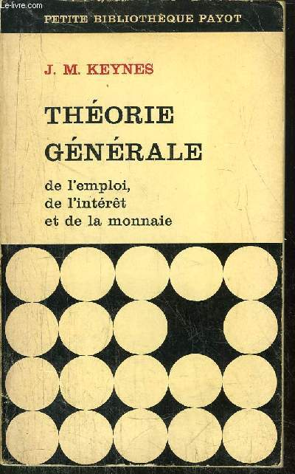
Keynes :
« Chaque concurrent doit donc choisir non les visages qu’il juge lui-même les plus jolis, mais ceux qu’il estime les plus propres à obtenir le suffrage des autres concurrents, lesquels examinent tous le problème sous le même angle. » (Théorie Générale, page 168).

Slide 15
Thèse centrale :
La conception institutionnaliste de la monnaie contraste radicalement avec celle que défend la pensée mainstream. Loin d’être un simple instrument facilitant les échanges, la monnaie est l’institution au fondement de la valeur, qui tire sa puissance de la confiance que lui porte le groupe social qui l’a élue. Comme la langue, elle n’existe qu’adossée à une communauté d’usage. La monnaie fait corps avec la communauté de paiement qui l’a produite. Conformément à la thèse durkheimienne, c’est l’unisson du groupe qui fait exister la monnaie comme autorité par-delà les individus. Pour la décrire, on peut reprendre les mots qu’utilise Bourdieu à propos des institutions : la monnaie est « du fiduciaire organisé, de la confiance organisée, de la croyance organisée, de la fiction collective reconnue comme réelle par la croyance et devenant de ce fait réelle ».

Slide 16
Spinoza :
La monnaie comme « omnia rerum compendium » (Ethique IV, appendice 28).
Traduction :
« l’argent est devenu ce condensé (compendium) de tous les biens ».

Slide 17
Marx : « À mesure que s’étend la circulation des marchandises grandit aussi la puissance de la monnaie, forme absolue et toujours disponible de la richesse sociale. “L’or est une chose merveilleuse ! Qui le possède est maître de tout ce qu’il désire. Au moyen de l’or on peut même ouvrir aux âmes les portes du Paradis.” (Colomb, Lettre de la Jamaïque, 1503.) » (Le Capital, traduction Roy, page 137).

Slide 18

Simmel :
« la monnaie est tout simplement ce qui vaut, … un valoir figé en substance, le valoir des choses sans les choses elles-mêmes » (Philosophie de l’argent, 111).

Slide 19
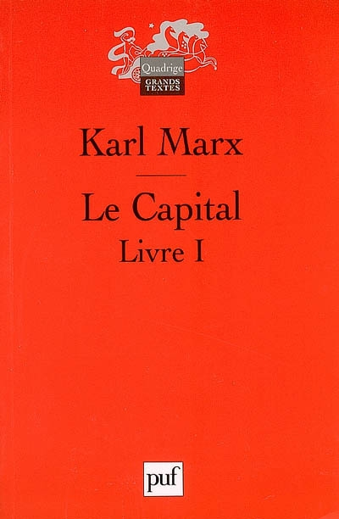
Marx :
« Ce n’est pas la monnaie qui rend les marchandises commensurables. C’est l’inverse. C’est parce que toutes les marchandises sont, en tant que valeurs, du travail humain objectivé, et qu’elles sont, pour cette raison, commensurables, qu’elles peuvent collectivement mesurer leurs valeurs dans une seule et même marchandise spécifique et, par là-même, transformer cette dernière en leur mesure de valeur collective, en monnaie. » (Le Capital, Traduction Lefebvre, page 107).

Slide 20

« L’échange contre monnaie, c’est-à-dire le paiement, est l’opérateur de la valeur » (Page 44).
« C’est l’assujettissement commun des marchandises à l’imperium monétaire qui fonde leur valeur en même temps que leur échangeabilité. »
André Orléan, « La construction institutionnelle de la valeur », 2022, à paraître.

Slide 21
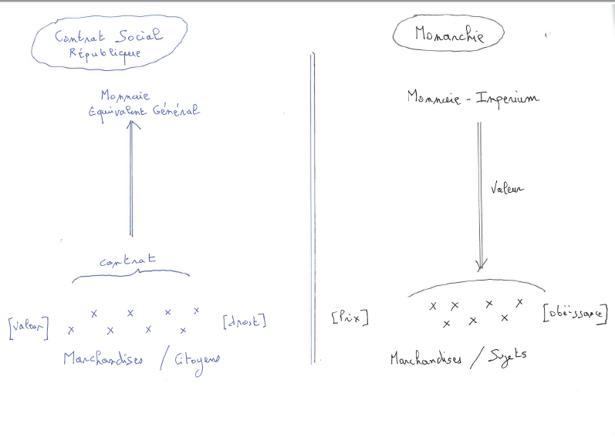

Slide 22
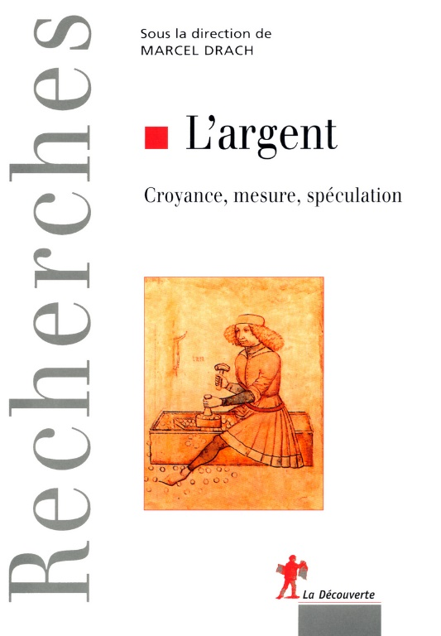
Etienne Balibar : « … la figure du contrat social des marchandises semble bien toucher aux limites de sa validité avec la troisième détermination qui exprime l’autonomisation de la monnaie par rapport à la forme de l’équivalent général: la capacité que possède l’argent de créer des marchandises qui ne sont pas immédiatement “partie prenante” au contrat, parce qu’elles ne sont pas initialement des produits du travail social ou des branches de la division du travail … Cette capacité s’exerce principalement dans deux directions … D’une part dans la constitution de marchandises “fictives”, dont la valeur sera dite “irrationnelle” en ce qu’elles ne sont pas des produits du travail mais entrent dans la circulation par suite d’une appropriation ou d’une
monopolisation d’objets naturels qui forment les conditions de possibilité de toute production : ce qui est avant tout le cas des éléments, eau, terre (minerais, etc.), air... D’autre part, à un niveau encore plus profond, c’est-à-dire plus proche de la “substance” même de la valeur, lorsque la “force de travail” humaine se trouve à son tour transformée en marchandise, ce qui ne peut se faire que si des individus en échangent l’usage contre de l’argent, au moyen duquel ils chercheront ensuite à se procurer sur le marché les moyens de leur subsistance. »

Slide 23
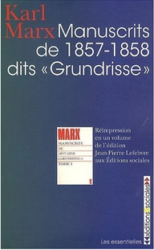
Marx :
Marx : « Les marchandises ne sauront échangées réellement contre de l’argent, converties en argent effectif, qu’après avoir été transformées auparavant idéellement en argent – c’est-à-dire une fois qu’elles sont des prix, après avoir reçu une détermination de prix. Les prix sont donc le présupposé de la circulation monétaire, même si leur réalisation apparaît comme le résultat de cette dernière » (Grundrisse, 154).

Slide 24

« L’échange contre monnaie, c’est-à-dire le paiement, est l’opérateur de la valeur » (44).
« L’économie monétaire est d’abord une économie d’enregistrement des opérations économiques en termes de comptes. C’est pourquoi instituer l’unité de compte, donc l’espace de commensurabilité de la valeur, est la fonction primordiale de la monnaie … C’est en ce sens que la monnaie est l’opérateur de la valeur. » (46).

Slide 25
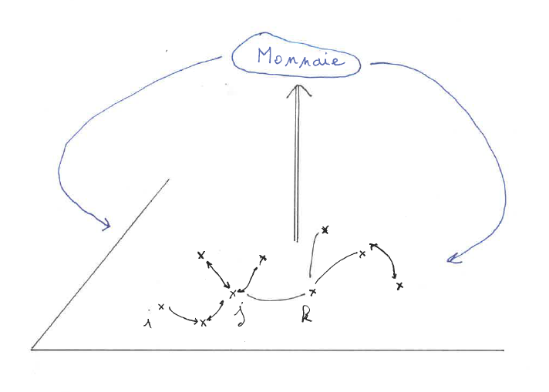

Slide 26
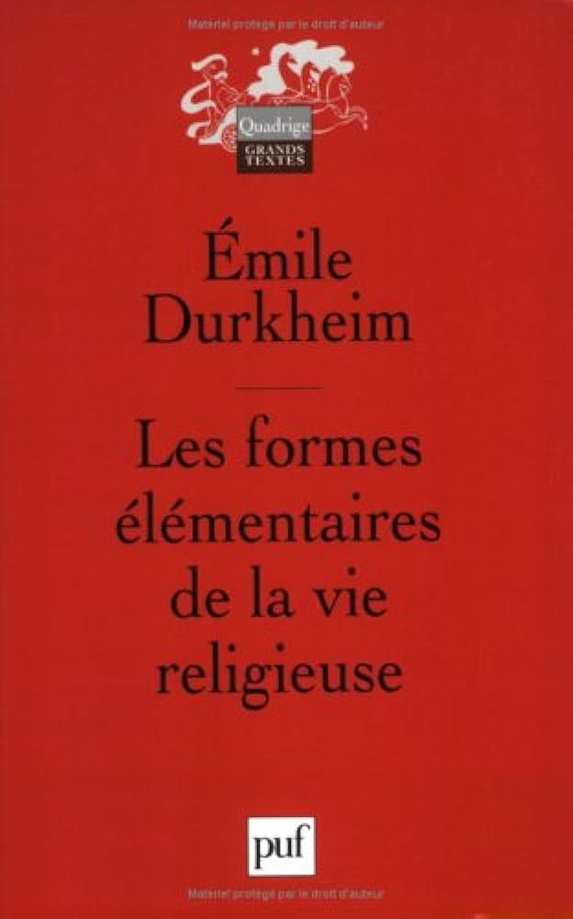
Durkheim :
« La vraie fonction de la religion n’est pas de nous faire penser, d’enrichir notre connaissance … mais de nous faire agir, de nous aider à vivre. Le fidèle qui a communié avec son dieu n’est pas seulement un homme qui voit des vérités nouvelles que l’incroyant ignore ; c’est un homme qui peut davantage. Il sent en lui plus de force » (page 595).

Slide 27
ANNEXES

Slide 28
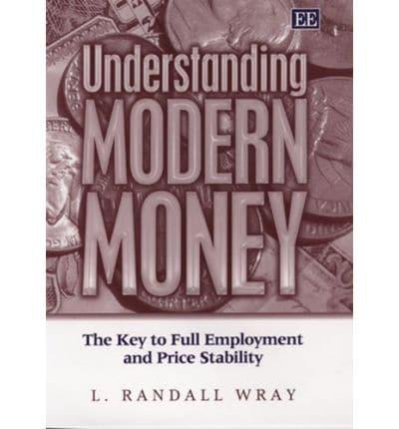
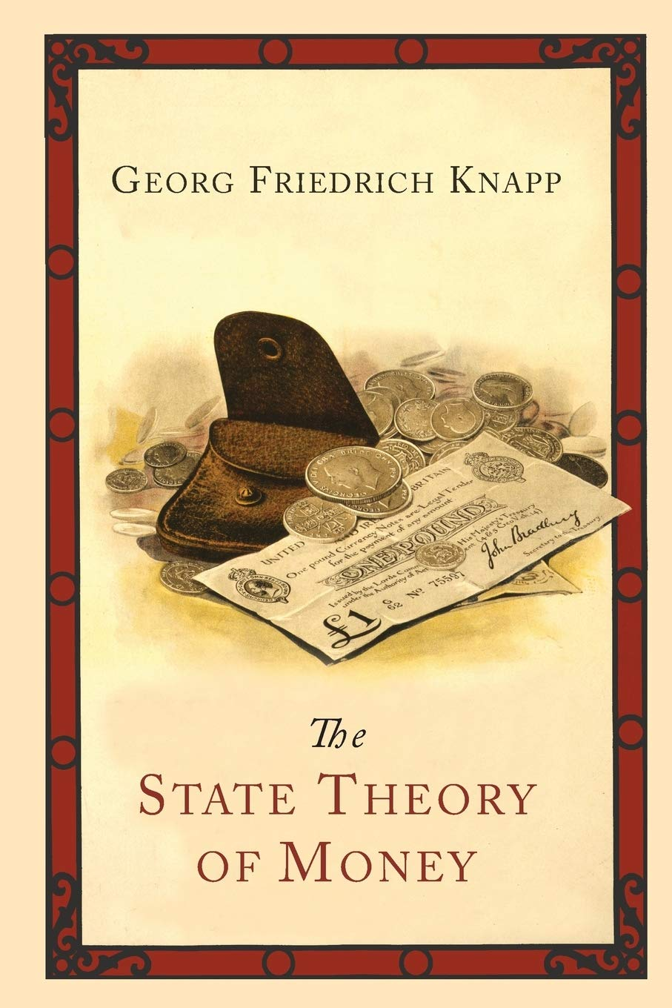
« The Taxes-Drive-Money View »
Knapp (1905) :
« Money is a creature of law ».
Randall Wray: « L’État définit la monnaie comme ce qui est accepté aux centres de paiement des impôts. » (18).

Slide 29
Randall Wray :
« … la monnaie « chartale » ou monnaie moderne est vieille d’au moins 4 000 ans. [En conséquence], le point de vue chartaliste n’est en rien limité au « cas particulier » que constituent les États-Unis à la fin du vingtième siècle, bien plutôt il s’applique à la totalité de l’ère de la monnaie chartale ou étatique [dont] les origines remontent à l’ascension des premières communautés palatiales, qui ont été capables d’imposer des obligations fiscales à leurs sujets. » (Page 40).

Slide 30
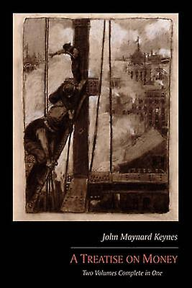
Keynes dans A Treatise on money (1930) :
« La monnaie de compte, c’est-à-dire celle dans laquelle les dettes, les prix et le pouvoir d'achat général sont exprimés, est le concept premier d’une théorie de la monnaie. »

Slide 31

Keynes :
« C’est l’État ou la communauté […] qui décide ce qui doit être livré pour satisfaire aux contraintes égales ou coutumières d’un contrat qui a été rédigé en monnaie de compte. »

Slide 32

Evgeny Pašukanis (1924) :
« Le sujet juridique apparaît dans sa forme achevée comme le complément indispensable et inévitable de la marchandise. Ainsi donc le principe de la subjectivité juridique et les schémas qu’elle contient, qui apparaissent à la jurisprudence bourgeoise comme les schémas a priori de la volonté humaine, découlent avec une nécessité absolue des conditions de l’économie marchande et monétaire » (33).

